Slide 1


Native Apps I
Kotlin

Slide 2
Features
Introductie
Null-safe: compile-time check via type system
Functionele concepten
Extension functions
String templates
Data classes
…

Slide 3
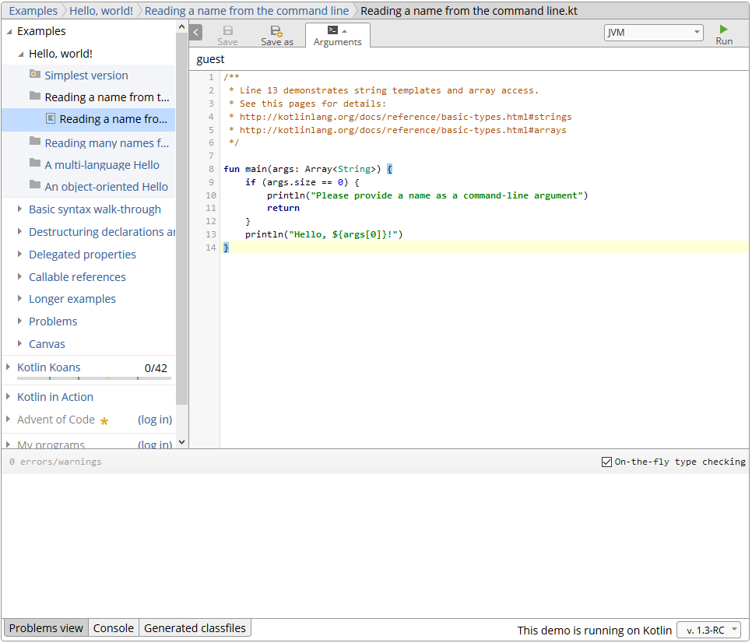
Uittesten
Introductie
https://try.kotlinlang.org/

Slide 4
Variabelen en type inference
Syntax
var counter = 1 counter = 2
var kan veranderd worden
val counter = 1
counter = 2
val kan niet veranderd worden

Slide 5
Klassen
Syntax
https://kotlinlang.org/docs/reference/classes.html
class Person(val firstName: String, val lastName: String, var age: Int) { ... }
constructor die properties direct ook initialiseert
class Person constructor(firstName: String) { ... }
firstName wordt geen property, maar kan wel in init {…} gebruikt worden
constructor(lastName: String, age: Int) {…}
extra constructor
val jan = Person(“Jan”, “Desloof”, 10)
Instantieren
val piet = Person(lastName = “Persoons”, firstName = “Piet”, age = 21”)
Named arguments

Slide 6
Overerving
Syntax
https://kotlinlang.org/docs/reference/classes.html
Standaard zijn klassen niet overerfbaar (final)
open class Person(…) {…} om toe te laten (of abstract)

Slide 7
Functies
Syntax
https://kotlinlang.org/docs/reference/functions.html
fun double(x: Int): Int {
return 2 * x
}
fun split(regex: String = “ “): String[] {…}
Default argument.
Mag weggelaten worden bij oproep (split() is zelfde als split(“ “))
fun printHello(): Unit{println(“Hello”)}
fun printHello(){println(“Hello”)}
Unit is returntype als er niets gereturnd wordt (~void)

Slide 8

Oefeningen
SOLID

Slide 9
SOLID
Oefeningen
https://en.wikipedia.org/wiki/SOLID
Single responsibility principle
Open-closed principle
Liskov substitution principle
Interface segregation principle
Dependency inversion principle

Slide 10
Single responsibility principle
Oefeningen SOLID
Elke klasse heeft exact 1 verantwoordelijkheid of reden tot verandering.
Meerdere verantwoordelijkheden → meerdere klassen

Slide 11
class Book {
var author: String? = null
var text: String? = null
var name: String? = null
fun print() {
println(text)
}
}
Notes:
Inhoud en formatting zijn twee redenen waarom een Boek-object kan veranderen -> opsplitsen
OPL: PrintableBook als iets met een BookData (author, text, name) en een klasse Printer die kan boeken printen

Slide 12
Open-closed principle
Oefeningen SOLID
De functionaliteit van klassen, modules, functies,… moet kunnen uitgebreid worden zonder de broncode aan te passen

Slide 13
data class Rectangle(var width : Int var height : Int )
class AreaCalculator{
fun calculateArea(shapes : MutableCollection<Rectangle>){
var area = 0
for (rectangle in shapes){
area += rectangle.height * rectangle.width
}
println("The calculated area is : $area")
}
}
Notes:
Problemen: functie calculateArea doet zowel printen als berekenen (SRP)
voor elk soort shape zal de functie uitgebreid moeten worden met een check Oplossing: abstracte superklasse shape met een methode getOppervlakte die overschreven moet worden.

Slide 14
Liskov substitution principle
Oefeningen SOLID
Functies die parameters hebben met een superklasse als type moeten ook overweg kunnen als objecten van een subklasse meegegeven worden.

Slide 15
data class Rectangle(var width : Int var height : Int )
class Square(base: Int) : Rectangle(base, base) {
override var height: Int
get() = super.height
set(value) {
super.height = value
super.width = value
}
override var width: Int
get() = super.height
set(value) {
super.width = value
super.height = value
}
}
Notes:
Probleem: om ervoor te kunnen zorgen dat LSP “werkt” moet je vreemde dingen doen bij het implementeren van de getters
LSP is extra bij SRP

Slide 16
Interface segregation principle
Oefeningen SOLID
Interfaces moeten zo gedefinieerd worden dat wie ze implementeert geen onnodige methodes moet mee-implementeren.

Slide 17
interface Component {
fun mouseover(event: String)
fun touch(event: String)
fun swipe(event: String)
fun validate()
}

Slide 18
class AndroidComponent:Component {
override fun mouseover(event: String) {
throw UnsupportedOperationException("mouse click not supported by android devices")
}
override fun touch(event: String) {
println("Touch Event Fired")
}
override fun swipe(event: String) {
println("Swipe Event Fired")
}
override fun validate() {
println("All UI is valid")
}
}
class DesktopComponent:Component {
override fun mouseover(event: String) {
println("Mouse click Event Fired")
}
override fun touch(event: String) {
throw UnsupportedOperationException("touch not supported the screen is not supported")
}
override fun swipe(event: String) {
throw UnsupportedOperationException("swipe not supported")
}
override fun validate() {
println("All UI is valid")
}
}

Slide 19
Dependency Inversion Principle
Oefeningen SOLID
High-level modules mogen niet gelinkt zijn aan low-level modules. Beide moeten gelinkt zijn aan abstracties.
Abstracties mogen niet afhankelijk zijn van details. Details moeten afhankelijk zijn van abstracties.

Slide 20
class Manager ( var worker : Worker ) {
fun manage () {
worker.work ()
}
}
class Worker (var name : String ) {
fun work () {
println ("$name is working hard!")
}
}

